Slide 1

兒童樂園一日遊

Slide 2
流程
海洋總動員
轉轉咖啡杯
巡弋飛椅
尋寶船

Slide 3
票價
票種 | 門票【適用紙本五倍券及數位五倍券】 |  |  | 園區自營遊樂設施 （每項每次） | 委外小型遊樂設施 （每項每次） | 小小水樂園 (夏季開放) （每次）
 | 全票 | 優待票 (5折) | 團體票 (7折)
票價 (元，含稅) | 30 | 15 | 30人 以上 | 30 (7項) | 50-80 | 50
 |  |  |  | 20 (8項)

Slide 4
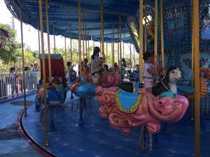
海洋總動員
以海洋生物為載具造型的音樂馬車，上方有多樣臺灣海域之海洋生物彩繪圖案，以增加小朋友的教育認識。

Slide 5

宇宙迴旋
以八大行星繞行太陽旋轉為主題的輻射飛椅，座椅以各行星彩繪為造型，旋轉時之離心力，如置身於銀河中神祕氛圍!
尖叫指數
⚡⚡⚡⚡☁
溫馨指數
🌞🌞🌞☁☁
戀愛指數
💗💗♡♡♡

Slide 6

兒童新樂園微電影

Slide 7

兒童新樂園簡介-精華篇

Slide 8

兒童新樂園簡介

Slide 9
資料來源
https://www.tcap.taipei/cp.aspx?n=57F1A46B66881160

